Slide 1

O ESTACIONAMENTO INTELIGENTE

Slide 2

INTEGRANTES
AMANDA BIAGI
PRISCILA MATOS
LISANDRA LOPES
RICARDO MALAN
PEDRO FICUCIELLO
VINICIUS SOUZA
RA – 01192088
DBA
RA – 01192007
DESENVOLVEDORA
RA – 01192040
DBA
RA – 01192067
PRODUCT OWNER
RA – 01192057
SCRUM MASTER
RA – 01181053
DESENVOLVEDOR

Slide 3
CONTEXTUALIZAÇÃO

Slide 4
MERCADO
Crescimento na frota de 2,6% em 2020, alcançando 47,1 milhões de veículos.
- Sindipeças
O Estado de São Paulo possui a maior frota circulante, com 18,9 milhões de veículos (28,76% do total).
- AutoIndústria

Slide 5
PROBLEMA E JUSTIFICATIVA
SMCV
Aumento da frota circulante
Estresse
Muito tempo perdido na procura vaga
Agilidade

Slide 6

SOLUÇÃO
SMCV
Facilidade
Inovação

Slide 7
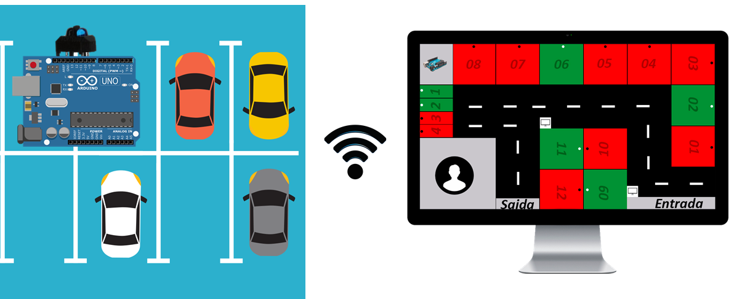

HIGH LEVEL DESIGN

Slide 8
PLANEJAMENTO DO PROJETO

Slide 9
METODOLOGIA AGIL
Divisão de tarefas
Sprints semanais

Slide 10
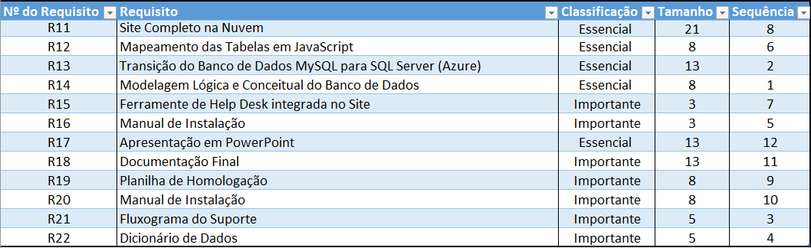
BACKLOG E SPRINTS

Slide 11
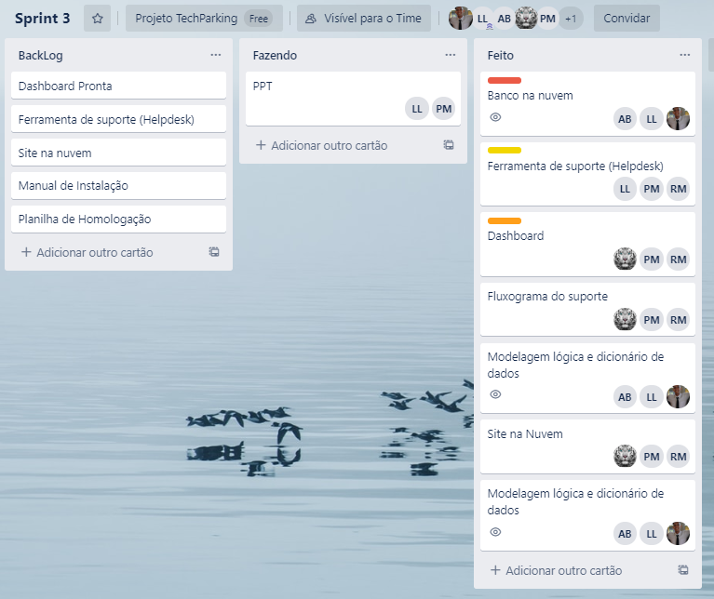

FERRAMENTA DE GESTÃO DE PROJETO

Slide 12
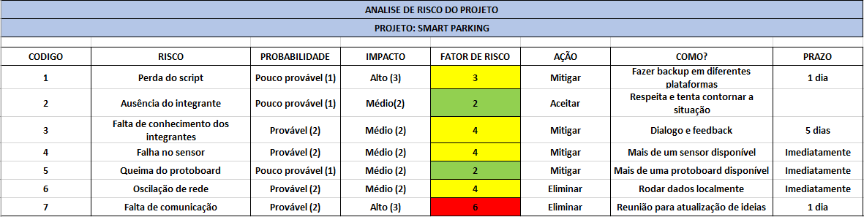
MAPEAMENTO DOS RISCOS

Slide 13
PARTE TÉCNICA

Slide 14














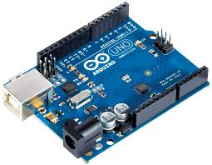


LOW LEVEL DESIGN
UI (Interface do usuário)

Slide 15
POR QUE USAR A NOSSA FERRAMENTA?

Slide 16
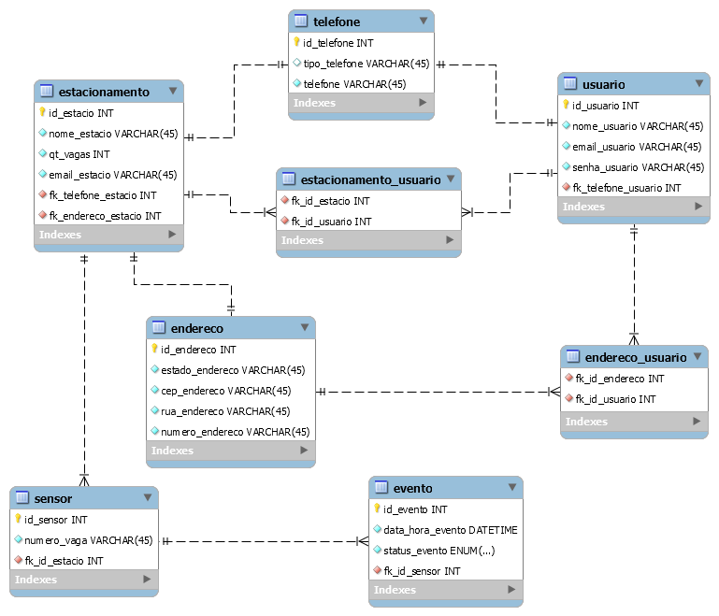
MODELO DE DADOS

Slide 17
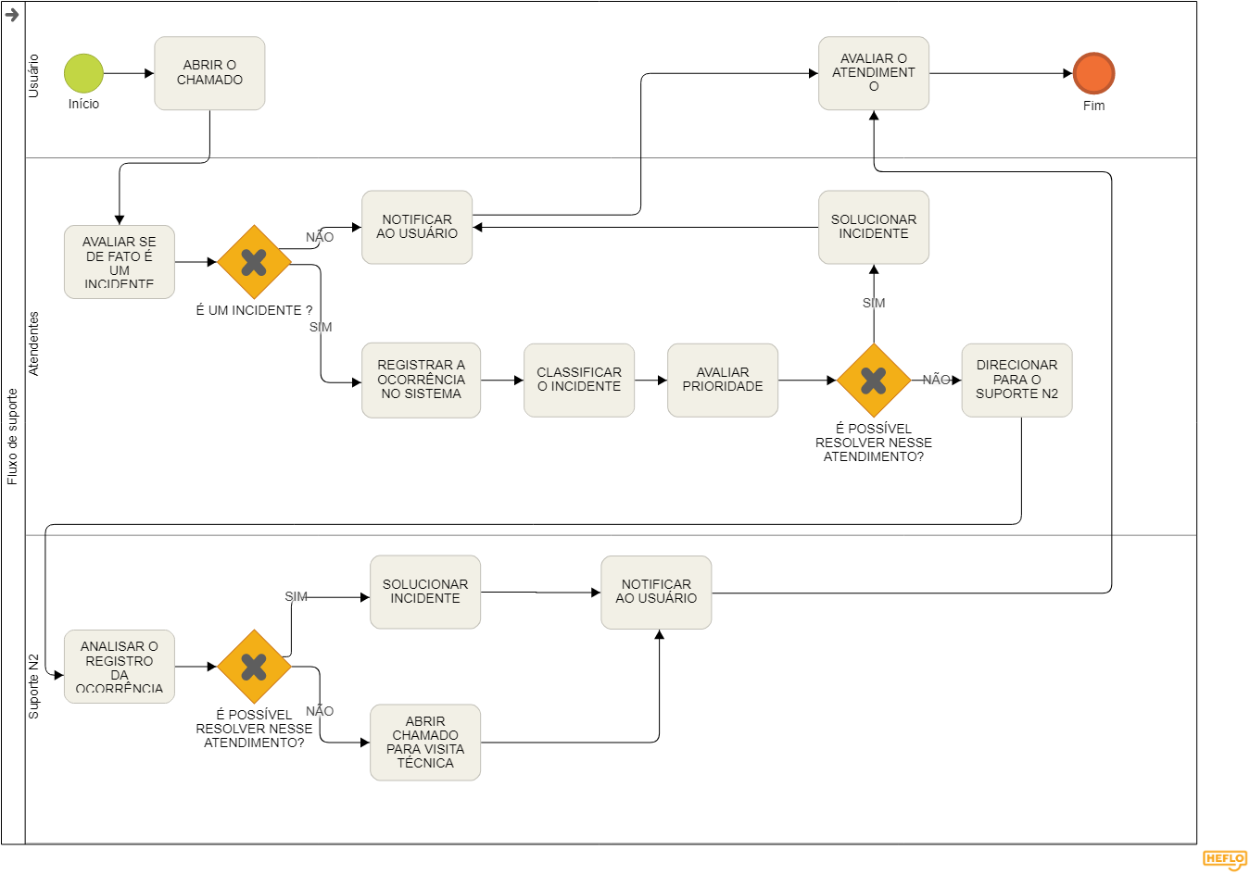
FLUXOGRAMA DE SUPORTE

Slide 18
PROCESSO DE APRENDIZADO COM O PROJETO
Tecnologia
Inovação
Desenvolvimento

Slide 19
OBRIGADO!

